Slide 1
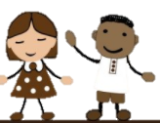
Slabiky dě, tě, ně, bě, pě, vě materiál pro domácí výuku 2. ročník ZŠ
Michaela Stružková
Učitelství pro 1. stupeň ZŠ, 4. ročník

Slide 2
Co nás bude čekat?
Ahoj děti! Moje jméno je Štěpán a budu vás provázet během této prezentace.
den – slabiky dě, tě, ně
den – slabiky bě, pě, vě
den - opakování

Slide 3
1. den
Slabiky dě, tě, ně

Slide 4
Ahoj kamarádi! Tak jsem tu zase. Dnes se však podíváme na první část učiva – na slabiky dě, tě, ně. No, jen si je pořádně prohlédněte a jdeme na to!
dě
tě
ně

Slide 5
Slabiky dě-tě-ně píšeme vždy s háčkem nad ě (např. děti, těšíme se, někdy apod.)
Zapamatuj si tyto tři slabiky!
dě
ně
tě

Slide 6
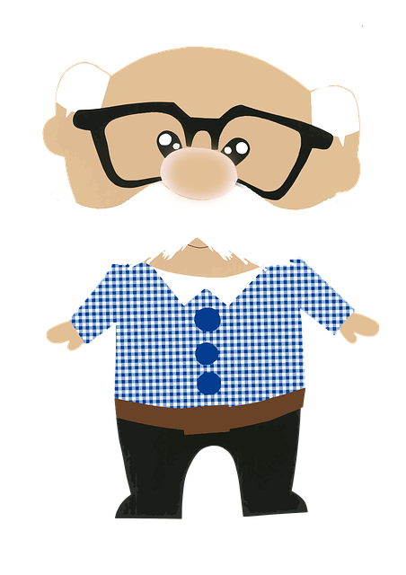
A teď už se vrhneme na procvičování!
1. Nahraď obrázek slovem, které následně přepiš do bílého rámečku.

Slide 7
2. Zvýrazni modře slova, ve kterých se objevují slabiky dě – tě – ně.
obrázek
děravý
Kolik slov si zvýraznil modře?
čarodějnice
utěrka
těsto
pondělí
některý
telefon
těšit
dýně
počítač
dlaně

Slide 8
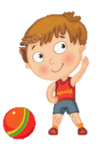
3. Nyní si vezmi sešit a psací potřeby. Z kytiček níže skládej slova dle příkladu. Slova si zapisuj do sešitu.
Mně napadá třeba slovo z první kytky – děti! Co napadá Tebe? Pusť se do toho!
da
poz
lo
lo
dě
koš
ko
tě
ti
mlá
dí
sto

Slide 9
Gratuluji!
Zvlád/a jsi první část tohoto učiva. Pokud máš pocit, že by sis tyto tři slabiky ještě chtěl/a procvičit, klikni na odkaz v bublině.
Ještě chci procvičovat…
https://www.onlinecviceni.cz/exc/pub_list_exc.php?action=show&class=2&subject=%C4%8Cesk%C3%BD%20jazyk&search1=07.+P%C3%ADsmeno+%C4%9B&topic=01.+Skupiny+d%C4%9B%2C+t%C4%9B%2C+n%C4%9B#selid

Slide 10
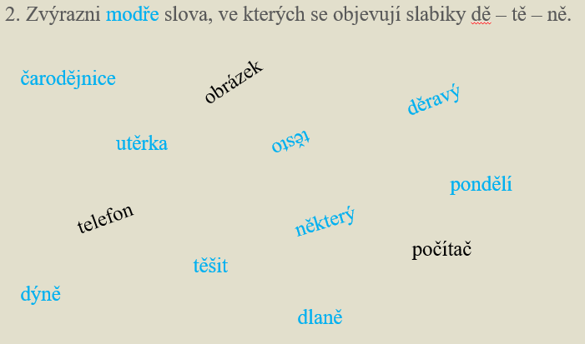
Správná řešení – 1. den
3. První kytička: děda, lodě, děti, mládě, pozdě
Druhá kytička: tělo, kotě, těsto, dítě, koště

Slide 11
2. den
Slabiky bě, pě, vě

Slide 12
Ahoj, ahoj! Jste připraveni na další část učiva? Já ano! Dnes jsem si pro vás připravil slabiky bě – pě- vě. Vzpomeneš si, jaké tři slabiky jsme probírali předchozí hodinu?
bě
pě
vě

Slide 13
Ve slabikách bě – pě –vě [slyšíme bje – pje - vje] píšeme háček nad ě (např. Bělásek, pěšina, věnec apod.). Písmeno j do slov nepíšeme.
Dnes si zapamatuj tyto slabiky!
pě
bě
vě

Slide 14
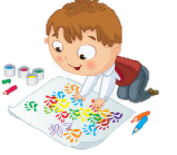
Procvičování
Doplň do slov správně slabiky bě – pě – vě.
z__vák kolo__žka
__nec __da k__tina __trník
__tka __žec

Slide 15
Nyní si vezmi sešit a psací potřeby. Do sešitu napiš co nejvíce slov, které tě ke slabikám bě – pě – vě napadají.

Slide 16
2. Pečlivě si prohlédni všechna jablka. Vlož si do košíku jen ta jablíčka, která obsahují slabiky bě – pě – vě.

Slide 17
Výborně! Opět si zvládl/a další tři slabiky!
Jakým smajlíkem bys dnes svou práci hodnotil/a? Zakroužkuj ho.

Slide 18
Pokud si na předchozím snímku zakroužkoval mračícího se smajlíka, zkus si učivo procvičit ještě jiným způsobem! Ať se daří!
https://www.mojecestina.cz/be-pe-ve

Slide 19
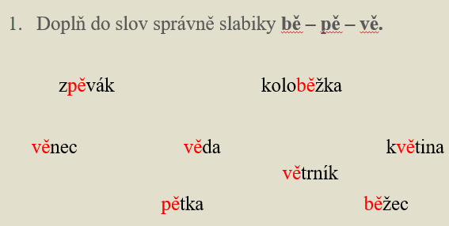
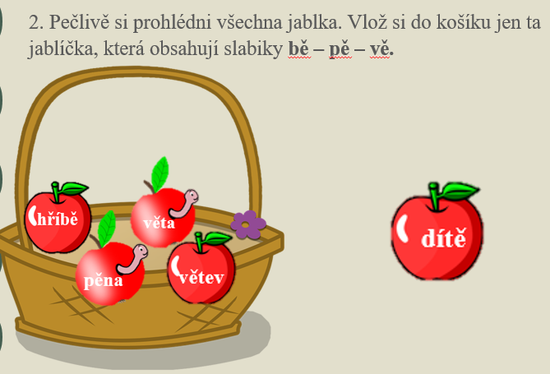
Správná řešení – 2. den

Slide 20
3. den
Opakování

Slide 21
Dnes přichází na řadu závěrečné opakování. Vzpomeneš si na slabiky, které jsme spolu probrali? Pokud si nevíš rady, klikni ještě jednou myší.

Slide 22
dě
Tady máš přehled:
tě
ně
bě
pě
vě

Slide 23
Tak se pustíme do závěrečného opakování! Jsi připraven/a?
1. Přečti si následující ukázku.
Malý Štěpán žil s dědou ve městě. Rád poslouchal příběh o Sněhové královně, která přijíždí s první sněhovou vločkou na svých bílých saních. Saně jsou celé zledovatělé a děti už se nemohou dočkat, až se budou sněhem brodit a stavět sněhuláky. Mají štěstí, Sněhová královna totiž letos přijela skutečně brzy.

Slide 24
Úkoly k textu
2. V textu barevně vyznač slabiky dě – tě – ně – bě – pě – vě.
Nyní si připrav sešit a odpověz na otázky, týkající se textu, do sešitu.
3. Kdy přijíždí Sněhová královna?
4. Co děti dělají, když začne padat sníh?
5. Zkus vymyslet název příběhu.

Slide 25
Správná řešení – 3. den

Slide 26
Gratuluji! Zvládl/a si učivo!
Napiš, které cvičení tě nejvíce bavilo.
Napiš, které cvičení ti naopak dělalo největší obtíže.

Slide 27
Potřebuješ toto učivo ještě procvičovat?
Pokud ano, tady Ti nabízím několik odkazů. Stačí jen kliknout!
https://skolakov.eu/cesky-jazyk-2-trida/pismeno-e
https://www.onlinecviceni.cz/exc/pub_list_exc.php?action=show&subject=%C4%8Cesk%C3%BD%20jazyk&search_mode=search&search1=Skupiny#selid
https://skolakov.eu/cesky-jazyk/2-trida/pismeno-%C4%9B/slova-s-de-te-ne/znamkovane-diktaty/cviceni1.htm

Slide 28
Pokud ne, je to ode mě pro dnešek vše! Měj se krásně a pevně věřím, že tě vyučování se mnou bavilo! Tak třeba příště u dalšího učiva, ahoj!

Slide 29
Použité zdroje
Text o Sněhové královně:
Benešová, L. Skupiny dě-tě-ně: ZŠ Koperníkova [Online]. Dostupné z: https://www.yumpu.com/xx/document/read/4511464/skupiny-de-te-ne-zakladni-skola-kopernikova

Slide 30
Citace obrázků
Deset štastných dětí [Online]. In depositphotos.com. Retrieved from https://cz.depositphotos.com/vector-images/kreslen%C3%A1-postava-d%C3%ADvka.html?filter=illustration&qview=65765397
Kreslená postava chlapec [Online]. In depositphotos.com. Retrieved from https://cz.depositphotos.com/vector-images/kreslen%C3%A1-postava-chlapec.html?filter=illustration&qview=12382808
Ostatní použité obrázky jsou použity z klipartů.

